Slide 1

NÁZEV: VY_32_INOVACE_03_DĚJEPIS
NÁZEV ŠKOLY: ZŠ Školní Stará Boleslav
AUTOR: Jana Valášková
TEMA: Národní divadlo
ČÍSLO PROJEKTU:cz.1.07/1.4.00/21.0979

Slide 2
Anotace
Vznik a význam Národního divadla
Jazyk : čeština
Očekávaný výstup :Uvědomit si význam založení českého divadla,
seznámit se s osobnostmi české kultury Druh materiálu : prezentace
Stupeň a typ vzdělávání : ZŠ praktická 2. st.
Věková skupina : 8. roč. /13-14 let/

Slide 3
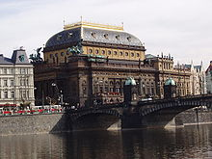
Národní Divadlo

Slide 4
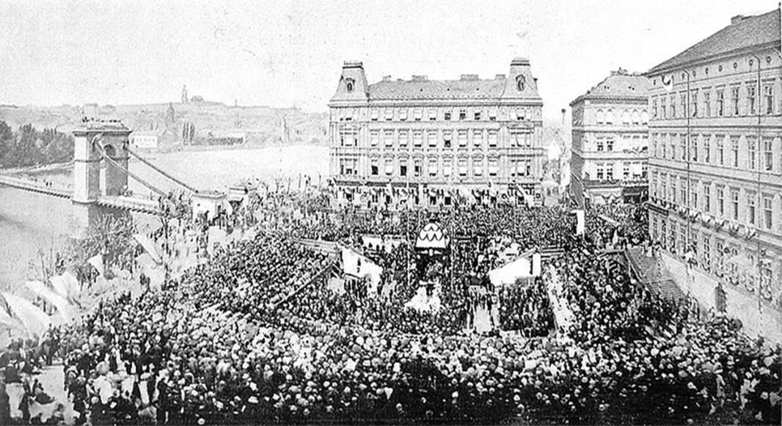
Doba národního obrození:
Češi touží mít vlastní divadlo, kde se hrají představení v českém jazyce.
Uspřádají národní sbírku a do základů divadla jsou položeny kameny ze slavných míst české historie
/Říp, Blaník, Tábor,…/
Položení základního kamene :

Slide 5
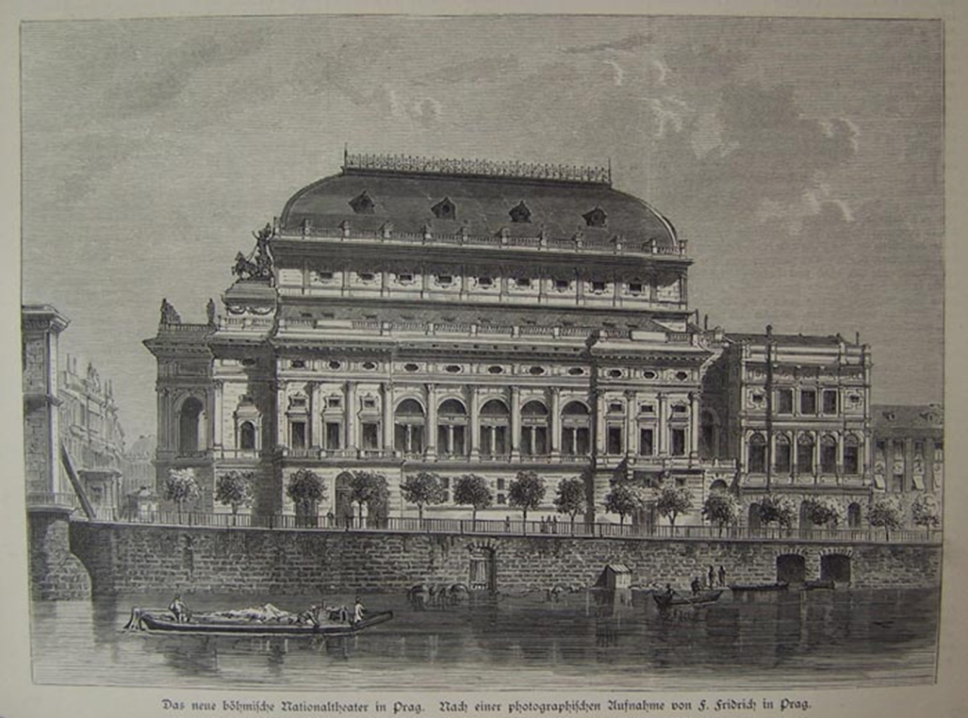
Architektura
Josef Zítek - architekt, sochař,
- autor návrhu budovy a sousoší Trigy

Slide 6
Malířství
Mikoláš Aleš – lunety /obrazy ve tvaru půlměsíce/ s výjevy z českých dějin
http://www.virtualczech.cz/kraj-hlavni-mesto-praha/448-narodni-divadlo

Slide 7
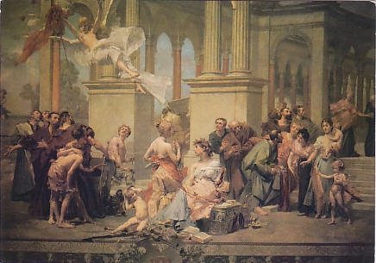
Autorem malované opony byl
Vojtěch Hynais :
Národ sobě

Slide 8
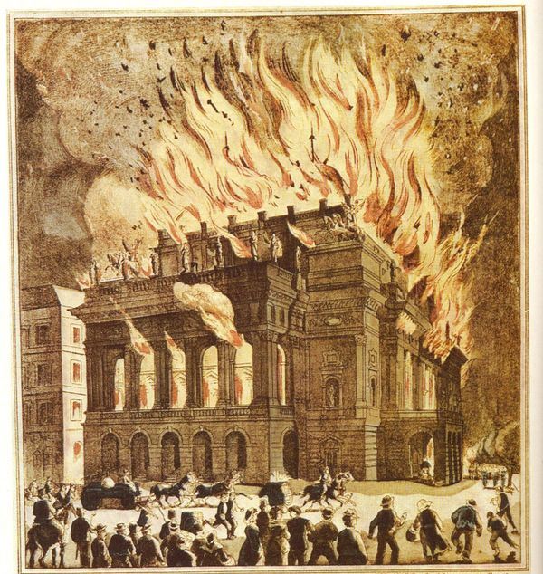
V roce 1881 divadlo vyhořelo.
Příčinou byly rozžhavené uhlíky, které nechali na střeše pokrývači.
Požáru nemohla zabránit ani železná opona,
protože pod ní bylo lešení a nemohla být spuštěna.
Ihned v den požáru začali lidé sbírat
peníze na obnovu divadla…

Slide 9
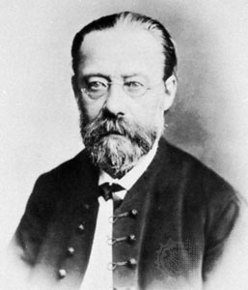
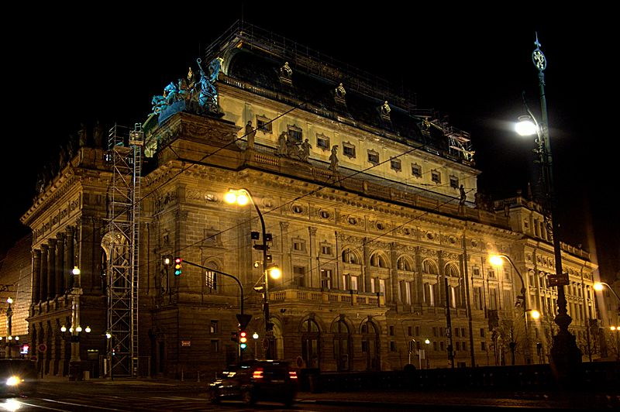
http://www.youtube.com/watch?v=ILf8J4DYqIY&feature=related
Už v roce 1883 bylo divadlo znovu otevřeno
operou Libuše Bedřicha Smetany.

Slide 10
http://cs.wikipedia.org/wiki/Soubor:Praha_2005-09- 20_n%C3%A1rodn%C3%AD_divadlo.jpg, autor Patrick-Emil Zorner (paddy)20.9.2005,
20.06
http://cs.wikipedia.org/wiki/Soubor:Zakladni_kamen_Narodniho_divadla.JPG
http://cs.wikipedia.org/wiki/Soubor:NationalTheatrePrague.jpg,autor Adam Zivner,
20.4.2008
http://cs.wikipedia.org/wiki/Soubor:Narodni_divadlo_Praha_1881.jpg
http://cs.wikipedia.org/wiki/Soubor:Hynais,_curtain,_1833_.jpg
http://cs.wikipedia.org/wiki/Soubor:Bedrich_Smetana.jpg
http://www.amaterskedivadlo.cz/main.php?data=multimedia&id=15281

